Slide 1
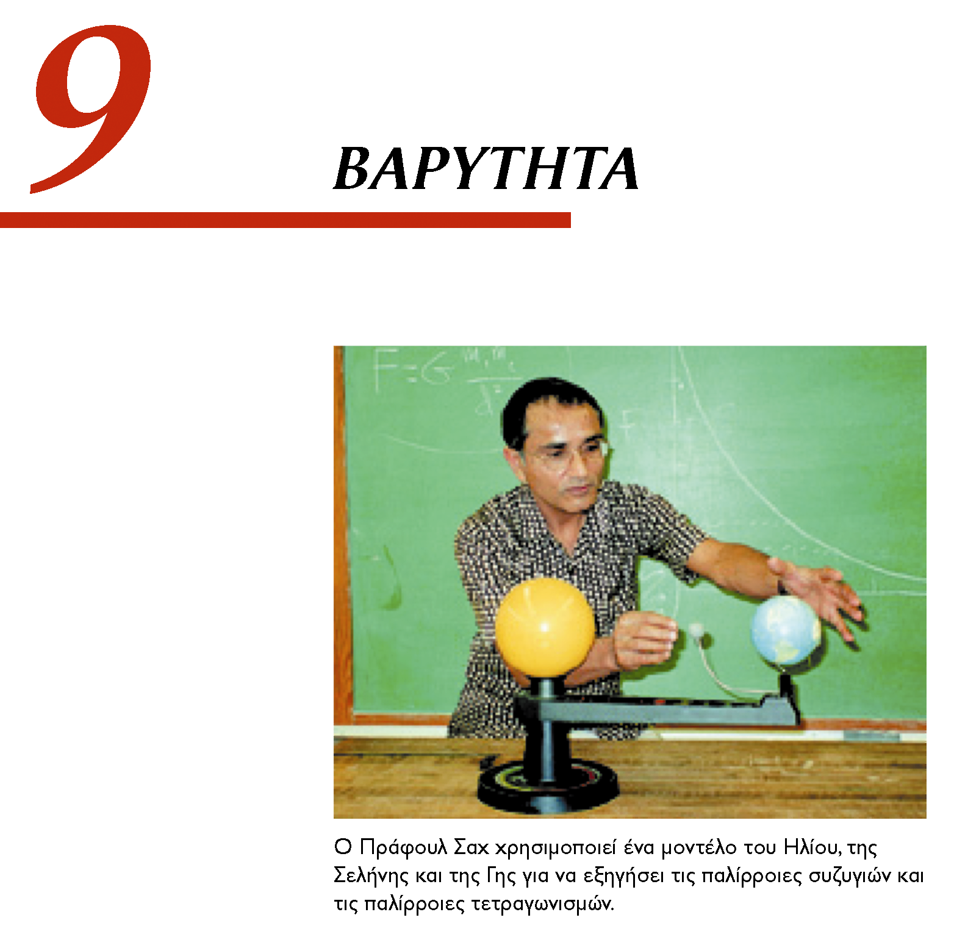
OI ENNOIEΣ THΣ ΦYΣIKHΣ – ΠANEΠIΣTHMIAKEΣ EKΔOΣEIΣ KPHTHΣ

Slide 2
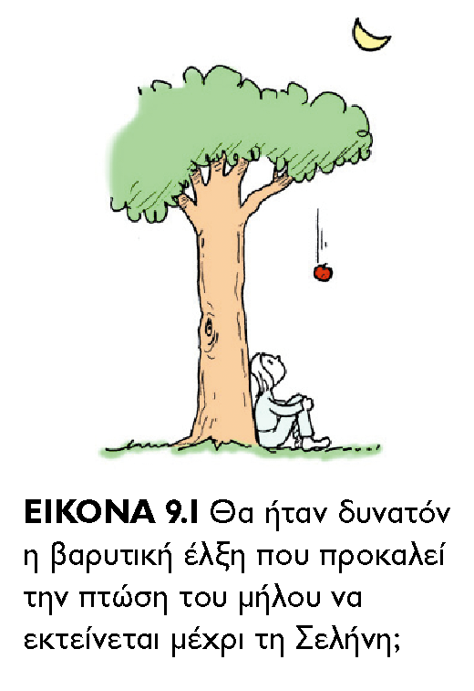
OI ENNOIEΣ THΣ ΦYΣIKHΣ – ΠANEΠIΣTHMIAKEΣ EKΔOΣEIΣ KPHTHΣ

Slide 3
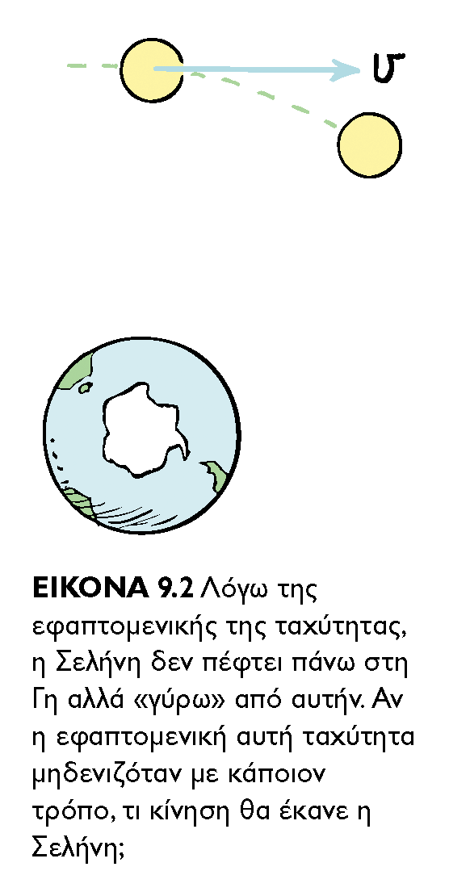
OI ENNOIEΣ THΣ ΦYΣIKHΣ – ΠANEΠIΣTHMIAKEΣ EKΔOΣEIΣ KPHTHΣ

Slide 4
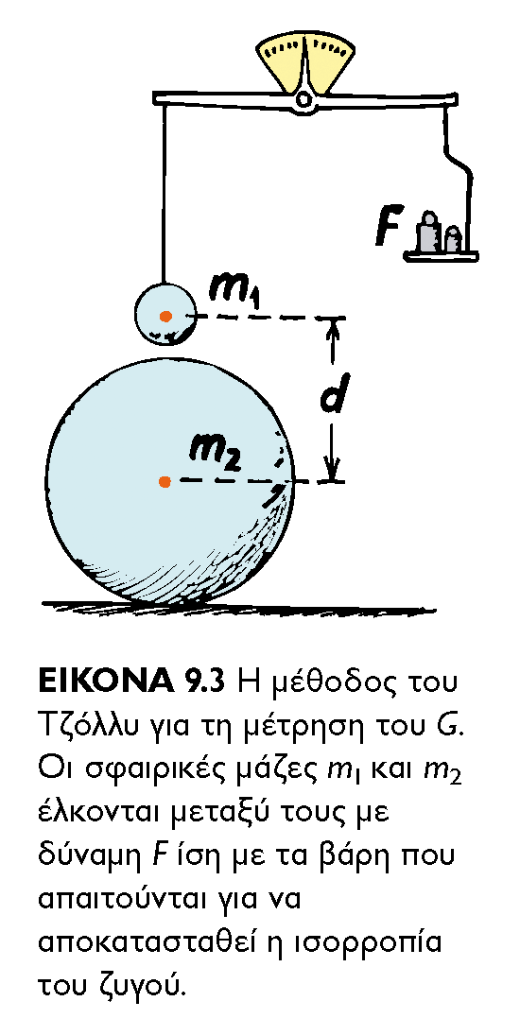
OI ENNOIEΣ THΣ ΦYΣIKHΣ – ΠANEΠIΣTHMIAKEΣ EKΔOΣEIΣ KPHTHΣ

Slide 5
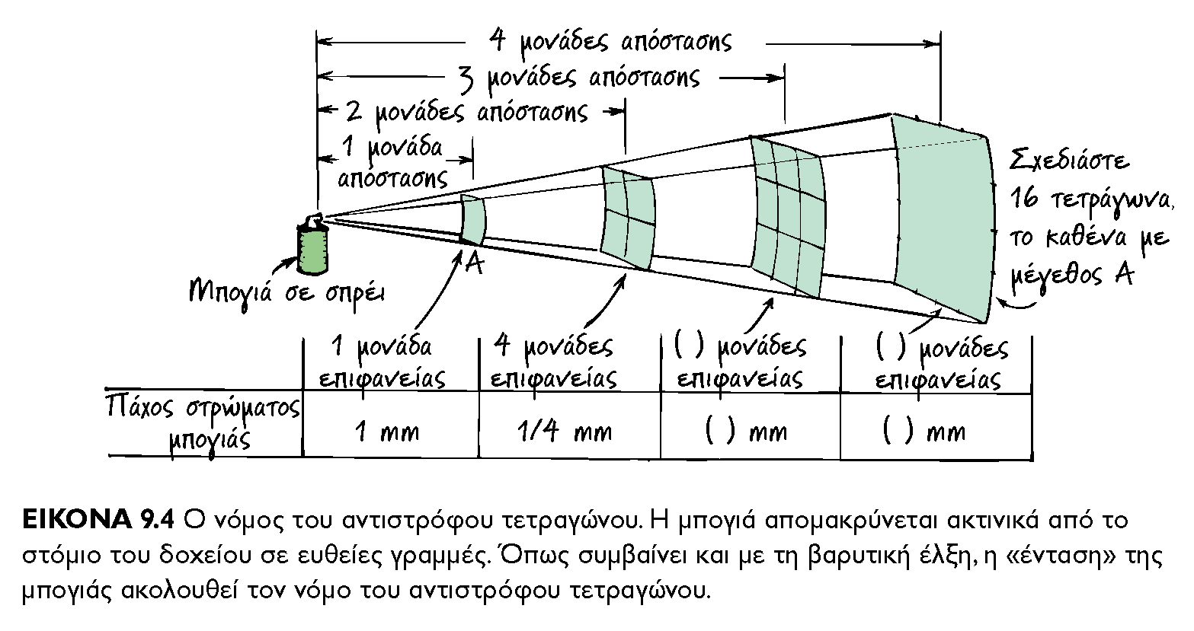
OI ENNOIEΣ THΣ ΦYΣIKHΣ – ΠANEΠIΣTHMIAKEΣ EKΔOΣEIΣ KPHTHΣ

Slide 6
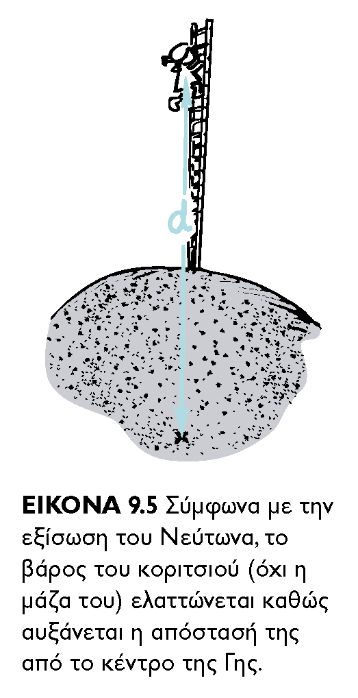
OI ENNOIEΣ THΣ ΦYΣIKHΣ – ΠANEΠIΣTHMIAKEΣ EKΔOΣEIΣ KPHTHΣ

Slide 7
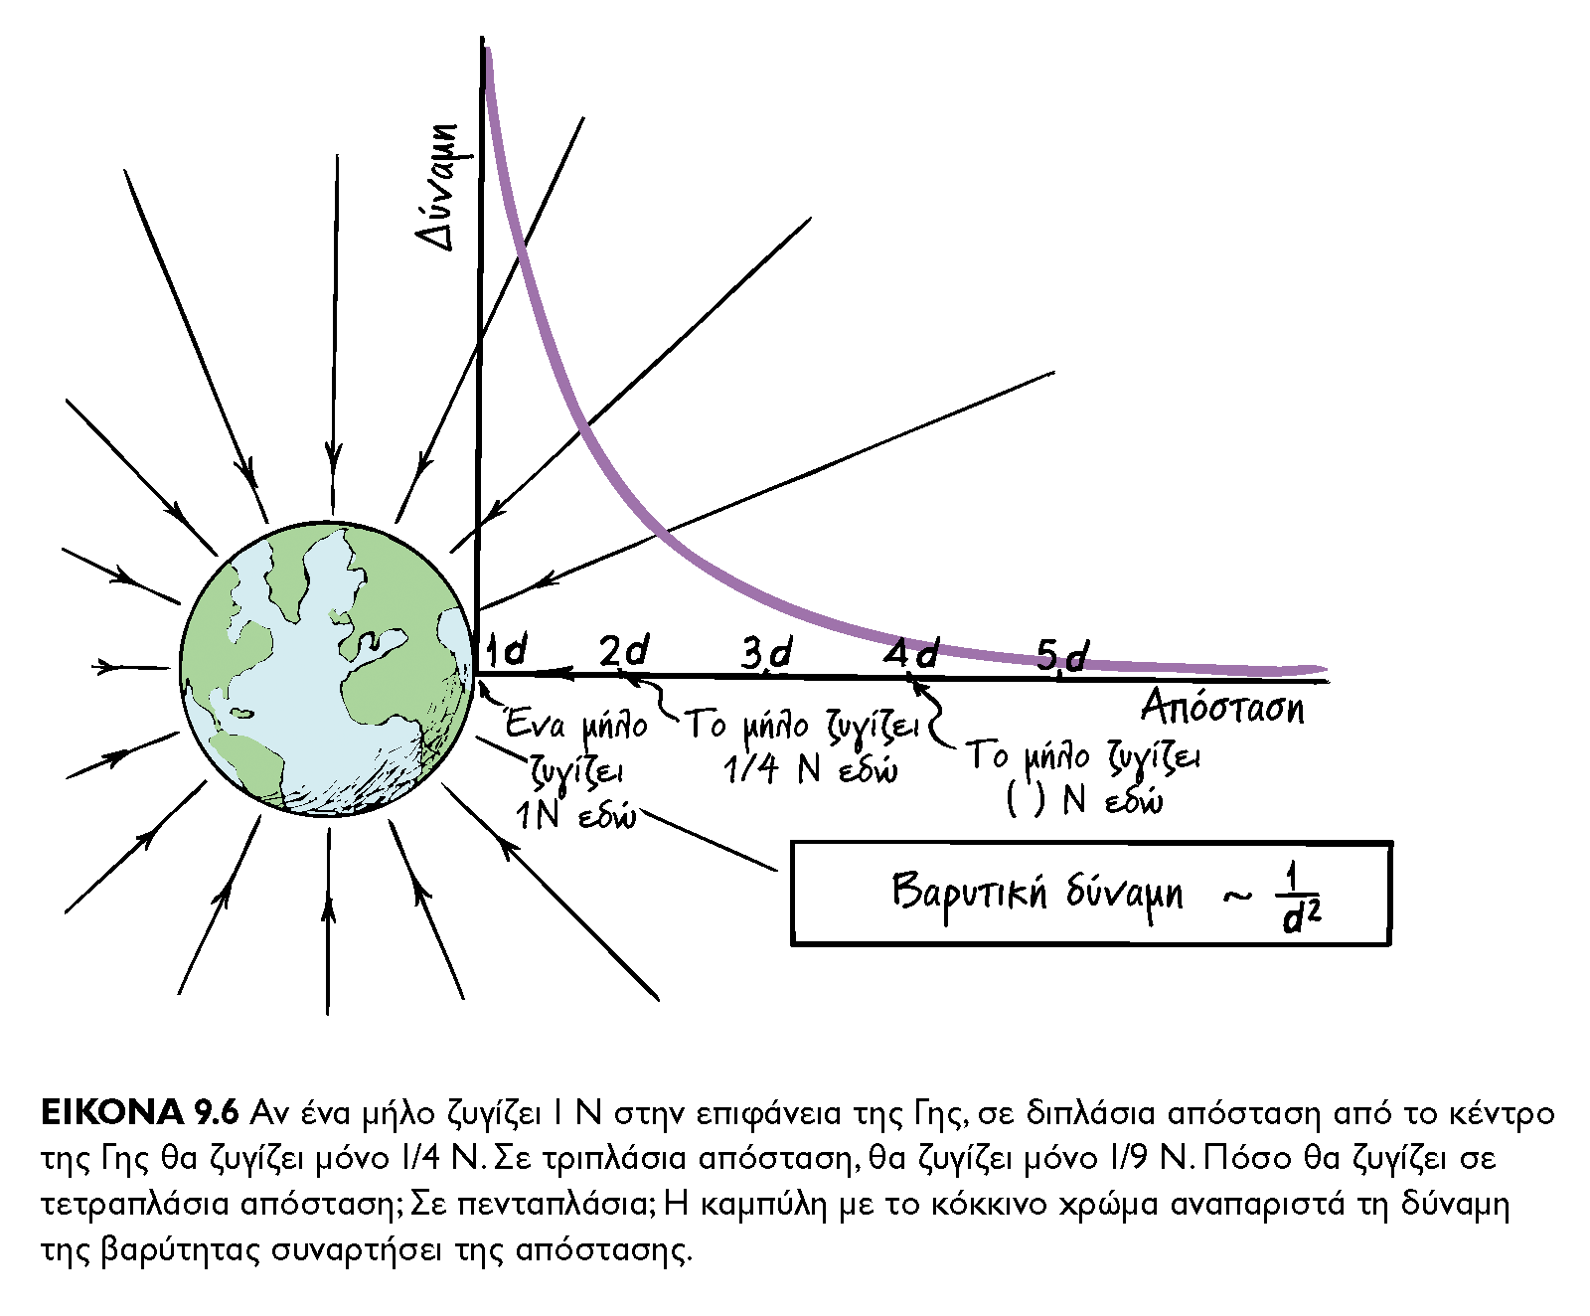
OI ENNOIEΣ THΣ ΦYΣIKHΣ – ΠANEΠIΣTHMIAKEΣ EKΔOΣEIΣ KPHTHΣ

Slide 8
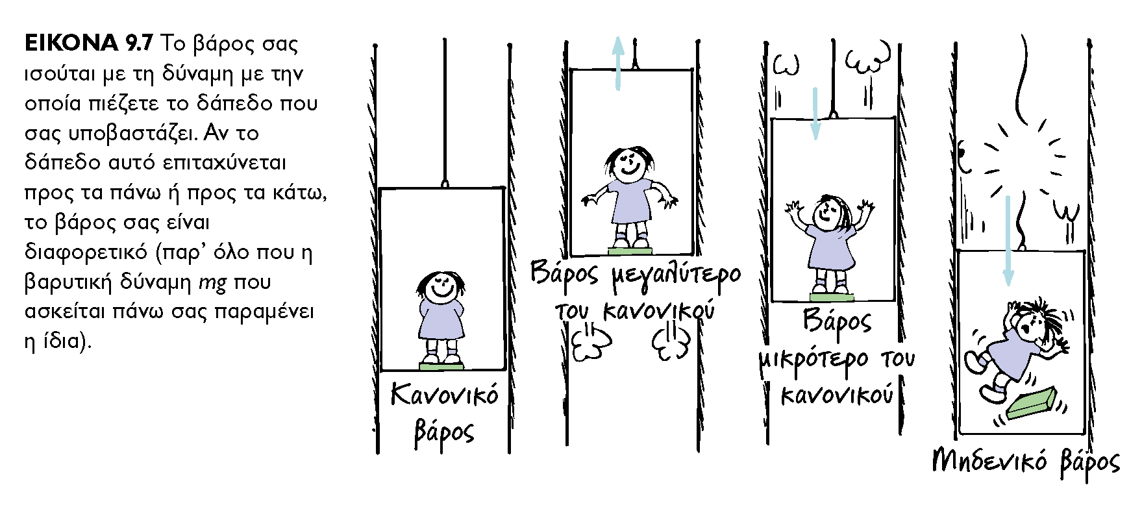
OI ENNOIEΣ THΣ ΦYΣIKHΣ – ΠANEΠIΣTHMIAKEΣ EKΔOΣEIΣ KPHTHΣ

Slide 9
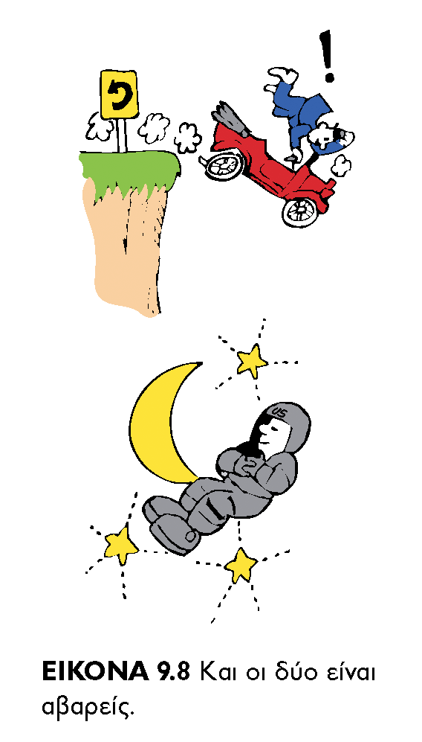
OI ENNOIEΣ THΣ ΦYΣIKHΣ – ΠANEΠIΣTHMIAKEΣ EKΔOΣEIΣ KPHTHΣ

Slide 10
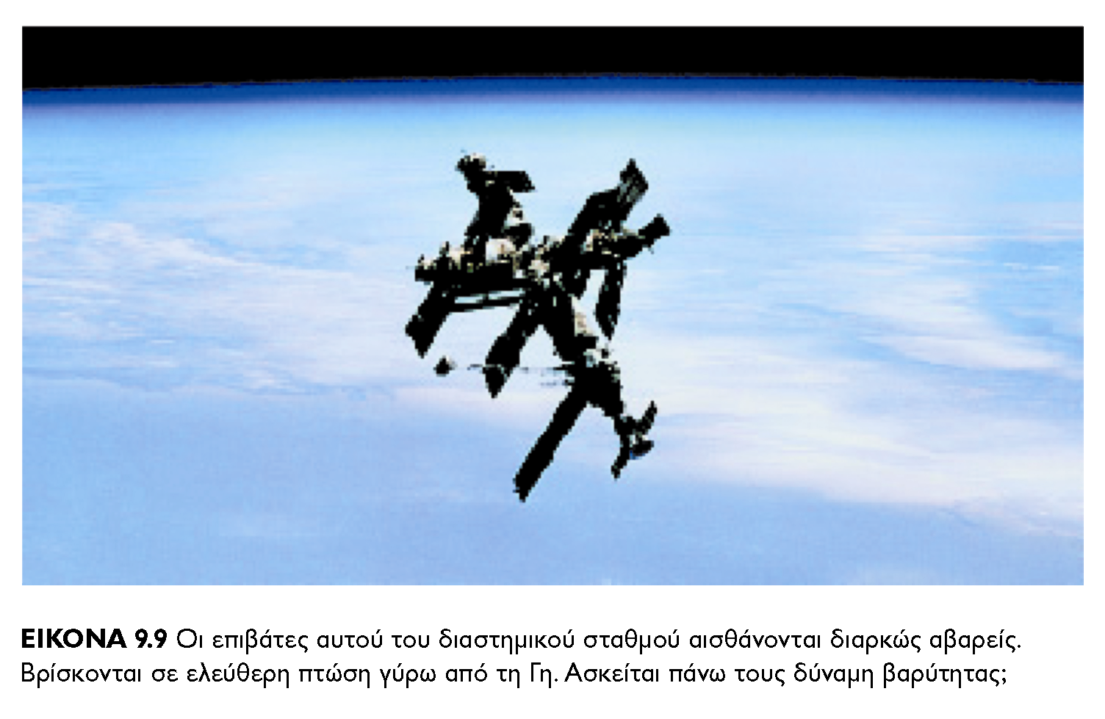
OI ENNOIEΣ THΣ ΦYΣIKHΣ – ΠANEΠIΣTHMIAKEΣ EKΔOΣEIΣ KPHTHΣ

Slide 11
OI ENNOIEΣ THΣ ΦYΣIKHΣ – ΠANEΠIΣTHMIAKEΣ EKΔOΣEIΣ KPHTHΣ

Slide 12
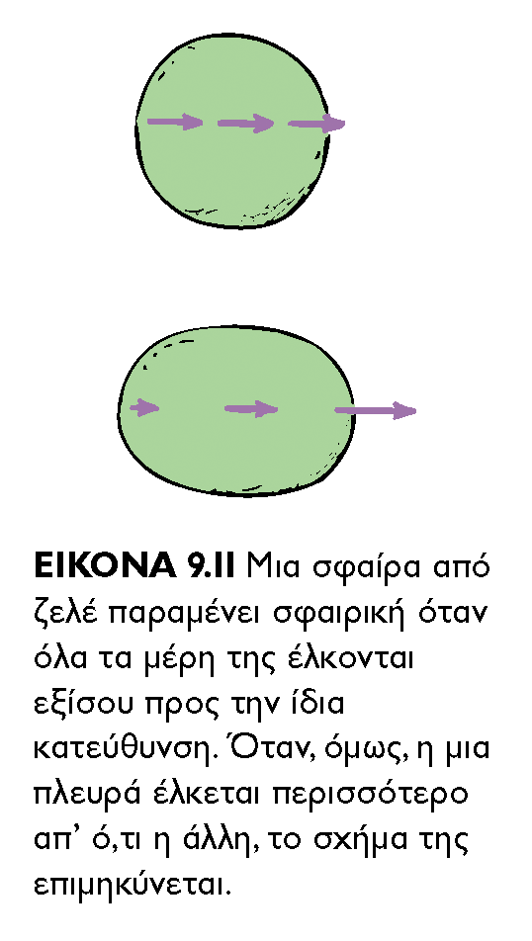
OI ENNOIEΣ THΣ ΦYΣIKHΣ – ΠANEΠIΣTHMIAKEΣ EKΔOΣEIΣ KPHTHΣ

Slide 13
OI ENNOIEΣ THΣ ΦYΣIKHΣ – ΠANEΠIΣTHMIAKEΣ EKΔOΣEIΣ KPHTHΣ

Slide 14
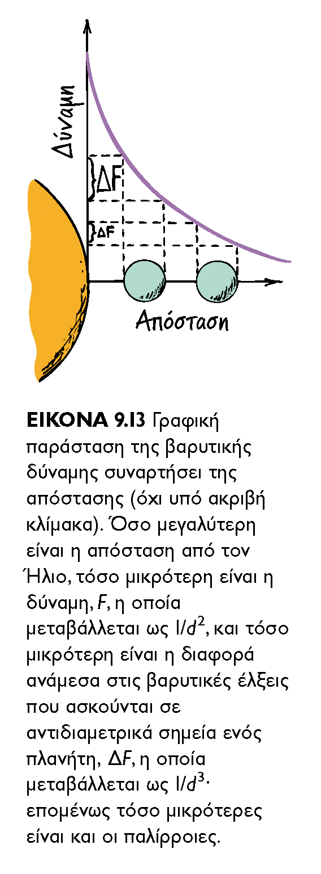
OI ENNOIEΣ THΣ ΦYΣIKHΣ – ΠANEΠIΣTHMIAKEΣ EKΔOΣEIΣ KPHTHΣ

Slide 15
OI ENNOIEΣ THΣ ΦYΣIKHΣ – ΠANEΠIΣTHMIAKEΣ EKΔOΣEIΣ KPHTHΣ

Slide 16
OI ENNOIEΣ THΣ ΦYΣIKHΣ – ΠANEΠIΣTHMIAKEΣ EKΔOΣEIΣ KPHTHΣ

Slide 17
OI ENNOIEΣ THΣ ΦYΣIKHΣ – ΠANEΠIΣTHMIAKEΣ EKΔOΣEIΣ KPHTHΣ

Slide 18
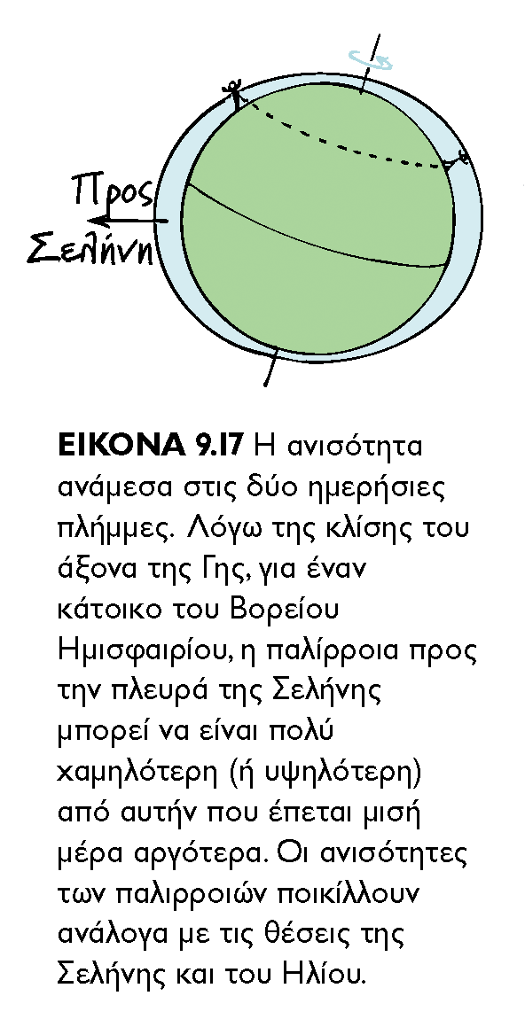
OI ENNOIEΣ THΣ ΦYΣIKHΣ – ΠANEΠIΣTHMIAKEΣ EKΔOΣEIΣ KPHTHΣ

Slide 19
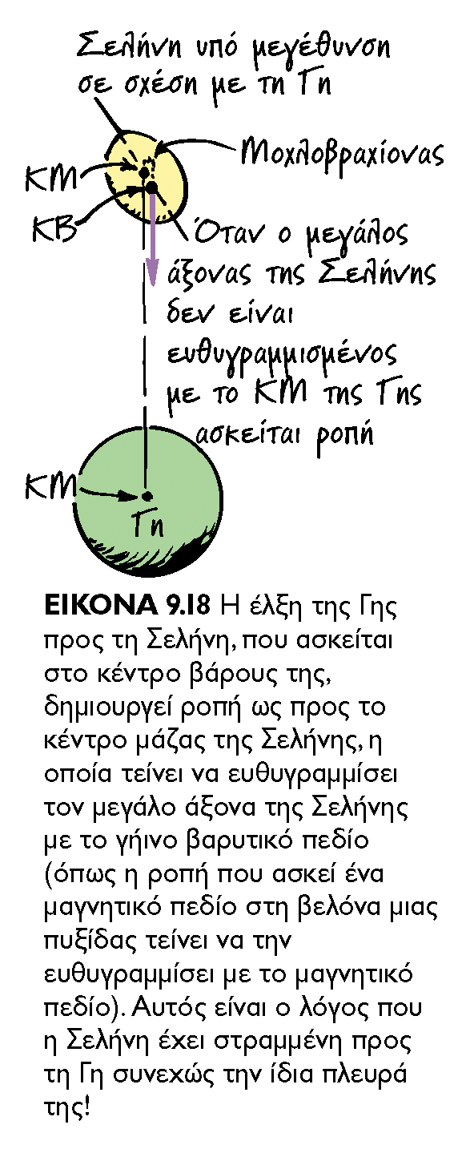
OI ENNOIEΣ THΣ ΦYΣIKHΣ – ΠANEΠIΣTHMIAKEΣ EKΔOΣEIΣ KPHTHΣ

Slide 20
OI ENNOIEΣ THΣ ΦYΣIKHΣ – ΠANEΠIΣTHMIAKEΣ EKΔOΣEIΣ KPHTHΣ

Slide 21
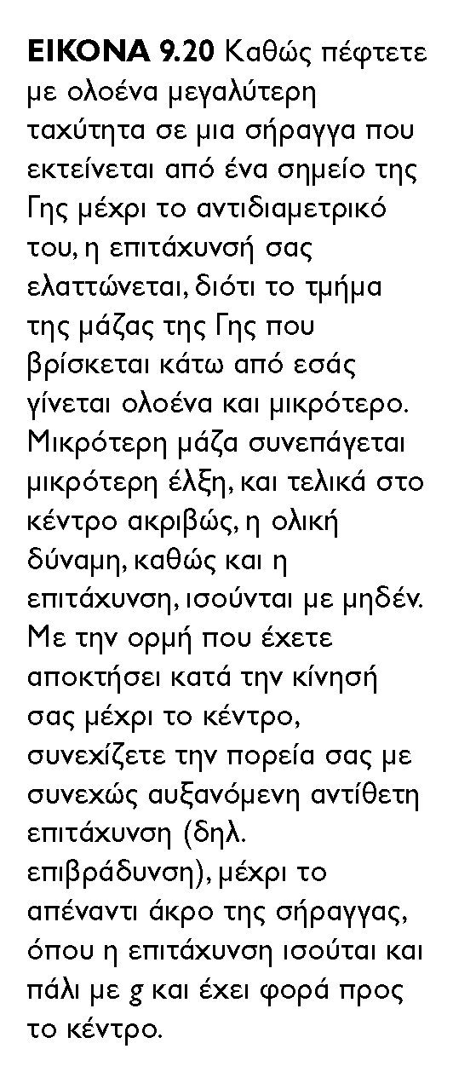
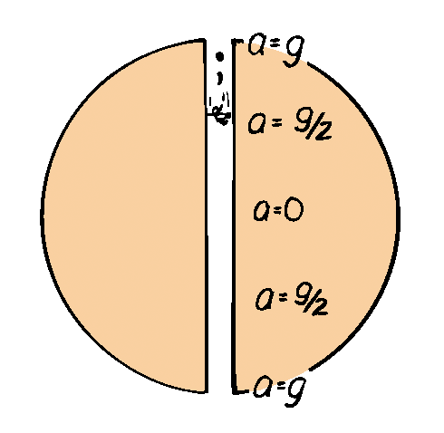
OI ENNOIEΣ THΣ ΦYΣIKHΣ – ΠANEΠIΣTHMIAKEΣ EKΔOΣEIΣ KPHTHΣ

Slide 22
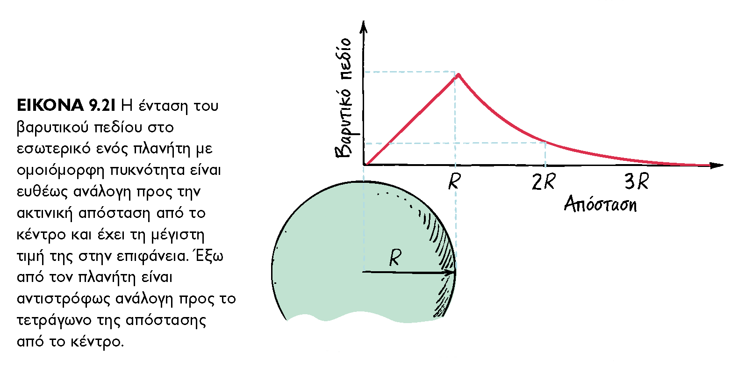
OI ENNOIEΣ THΣ ΦYΣIKHΣ – ΠANEΠIΣTHMIAKEΣ EKΔOΣEIΣ KPHTHΣ

Slide 23
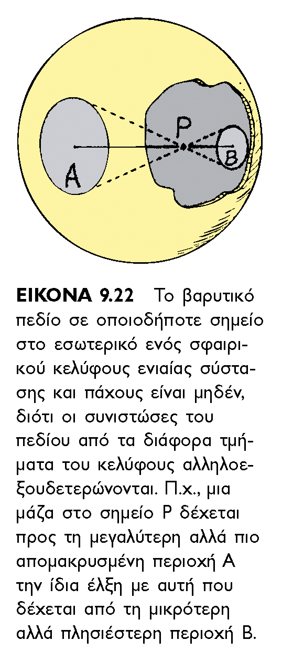
OI ENNOIEΣ THΣ ΦYΣIKHΣ – ΠANEΠIΣTHMIAKEΣ EKΔOΣEIΣ KPHTHΣ

Slide 24
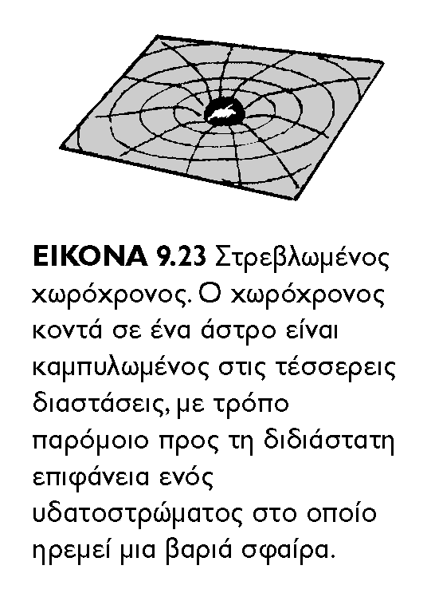
OI ENNOIEΣ THΣ ΦYΣIKHΣ – ΠANEΠIΣTHMIAKEΣ EKΔOΣEIΣ KPHTHΣ

Slide 25
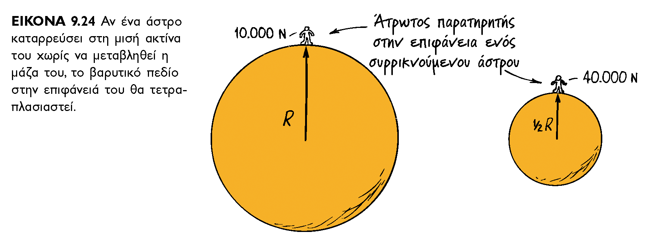
OI ENNOIEΣ THΣ ΦYΣIKHΣ – ΠANEΠIΣTHMIAKEΣ EKΔOΣEIΣ KPHTHΣ

Slide 26
OI ENNOIEΣ THΣ ΦYΣIKHΣ – ΠANEΠIΣTHMIAKEΣ EKΔOΣEIΣ KPHTHΣ

Slide 27
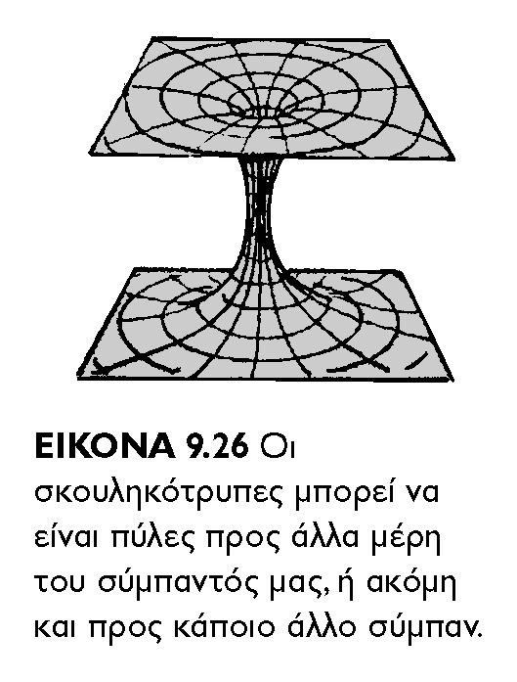
OI ENNOIEΣ THΣ ΦYΣIKHΣ – ΠANEΠIΣTHMIAKEΣ EKΔOΣEIΣ KPHTHΣ

Slide 28
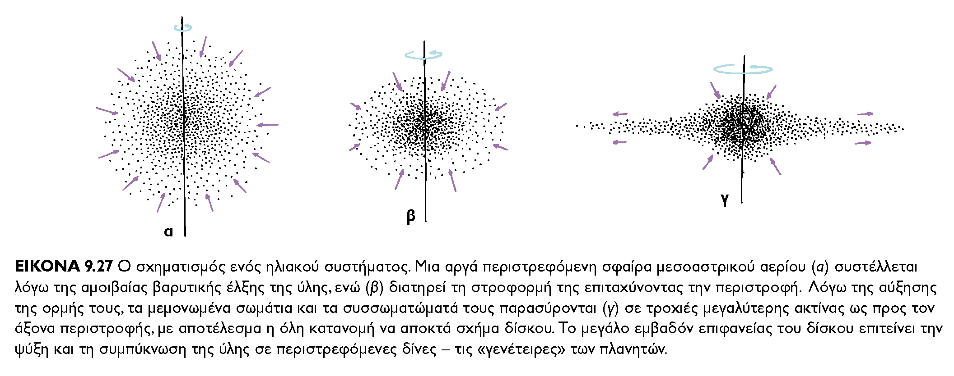
OI ENNOIEΣ THΣ ΦYΣIKHΣ – ΠANEΠIΣTHMIAKEΣ EKΔOΣEIΣ KPHTHΣ

